Slide 1

EL FUTURO DE LA GESTIÓN DE RIESGOS
VII SIMPOSIO INTERNACIONAL DE ACTUARÍA
ASOCIACIÓN COLOMBIANA DE ACTUARIOS
NOVIEMBRE 2024

Slide 2

expositores
Lucas Vilas Boas
Head of Actuarial Consulting Services - Americas
Héctor Sánchez
  Head of Insurance LATAM

Slide 3
¿QUÉ ES LA GESTIÓN DE RIESGOS?
Evaluación de
Riesgos
Modelamiento y Predicción
GESTIÓN DE RIESGOS
Planificación Estratégica
Estabilidad Financiera
Cumplimiento Regulatorio
Notes:
MODERADOR - Héctor
La gestión de riesgos actuariales implica IDENTIFICAR, EVALUAR, PRIORIZAR y GESTIONAR los riesgos financieros que enfrentan las organizaciones, especialmente en los sectores de seguros y finanzas.
Evaluación de Riesgos: Los actuarios analizan varios tipos de riesgos, como la mortalidad, la morbilidad y los riesgos financieros, utilizando modelos para predecir su frecuencia y severidad.
Modelado y Predicción: Desarrollan y utilizan modelos de predicción, incluyendo tablas de vida y modelos estocásticos, para estimar los niveles de riesgo y establecer primas adecuadas para las pólizas de seguro.
Estabilidad Financiera: La gestión de riesgos actuariales ayuda a garantizar la estabilidad financiera de las organizaciones al equilibrar la rentabilidad a corto plazo con la solvencia a largo plazo.
Cumplimiento Regulatorio: Los actuarios aseguran que las empresas cumplan con los requisitos regulatorios y mantengan reservas suficientes para cubrir posibles pérdidas.
Planificación Estratégica: Proporcionan información para la toma de decisiones estratégicas, como la optimización de carteras de inversión y el diseño de nuevos productos de seguros.

Slide 4






¿CÓMO FACILITAMOS LA GESTIÓN DE RIESGOS EN FIS?
Forecasting
Riesgo de Seguros
Escenarios y Pruebas de Stress
Riesgo de Contraparte
GESTIÓN DE RIESGOS
Modelización Avanzada
Riesgo de Mercado
Cumplimiento Regulatorio
Riesgo de Tasa de Interés
Riesgo Climático
Riesgo de Liquidez
Notes:
MODERADOR – Héctor
IFRS9 →
Riesgo de mercado – – Pérdida potencial por fluctuaciones en los precios de los activos a valor razonable.
Riesgo de contraparte – Gobiernos que emiten los bonos, Reaseguradores
Riesgo de tasa de interés – riesgo de pérdidas por diferencias entre las tasas garantizadas y las tasas de mercado – es un caso específico del Riesgo de Mercado
Riesgo de liquidez – riesgo a no poder cubrir obligaciones de flujos de salida
Riesgo climático
Riesgo físico - inversión de real estate, cadena de valor de sus proveedores, etc
Riesgo de transición de inversiones

Slide 5
¿POR QUÉ ES RELEVANTE QUE LOS ACTUARIOS IMPULSEN UNA GESTIÓN DE RIESGOS INTEGRAL?
Notes:
MODERADOR - Héctor

Slide 6
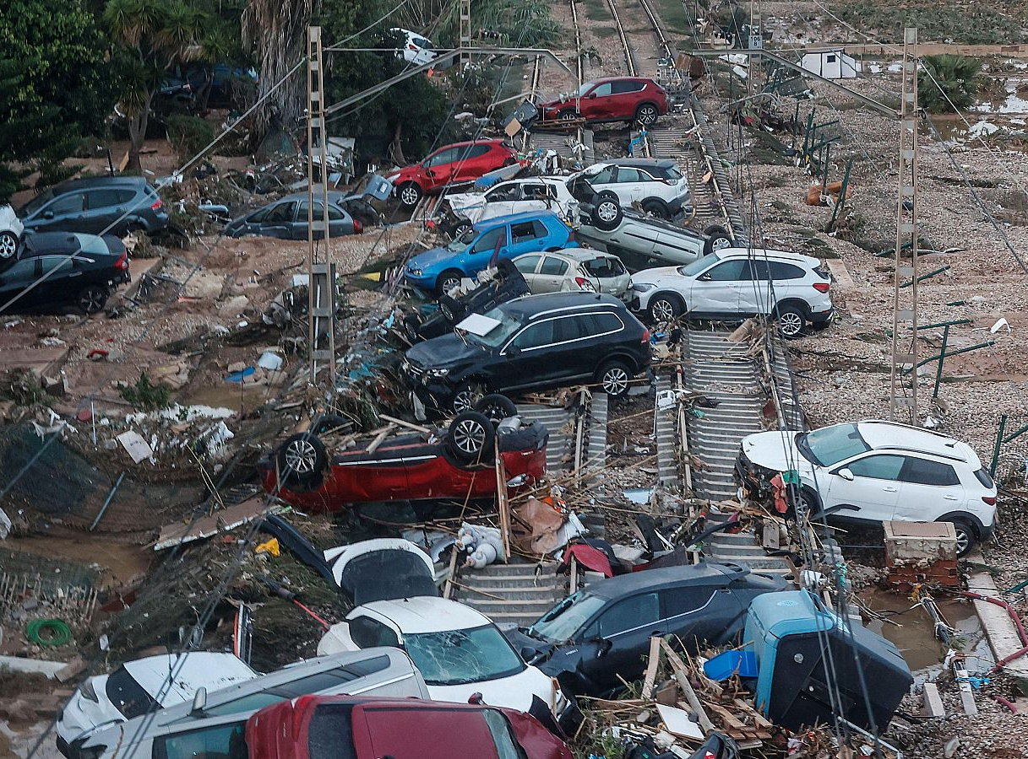
CAMBIO CLIMÁTICO
Notes:
Mitigar el impacto que pueda tener en la operación de la Compañía
El papel que las aseguradoras tienen en la sociedad de ofrecer protección y pagar los siniestros
En Colombia hay escasez de agua – cortes de agua → daños en tuberías (ejemplo simple)
Más Danas… como pasó en Valencia

Slide 7

CAMBIO
DEMOGRÁFICO
Notes:
Mitigar el impacto que pueda tener en la operación de la Compañía
El papel que las aseguradoras tienen en la sociedad de ofrecer protección y pagar los siniestros
En Colombia hay escasez de agua – cortes de agua → daños en tuberías (ejemplo simple)
Más Danas… como pasó en Valencia

Slide 8
RIESGOS EMERGENTES
Notes:
Pandemias – COVID19 – impulsó la digitalización – Lockdown causó anomalías en la experiencia de Vida, Salud, Autos, etc → Selección de factores de IBNR
Cyber – Suplantación de identidad, Ransoms (Las Vegas casinos) – Riesgos del uso malicioso de la IA
Carros autónomos – Ejemplo de choques en piloto automático - Definiciones legales - Oportunidades

Slide 9
PRESIONES REGULATORIAS
Solvencia II
IFRS17
Sostenibilidad y Riesgo Climático
Notes:
Autoevaluación de riesgos – SII – Orsa – Modelos de Capital – El Sr. Ferrari mencionó que uno de los proyectos estratégicos de la Superintendencia financiera es la gestión óptima de riesgos
IFRS17 – Implementación temprana – Educación del management – Anticiparse a las necesidades
IFRS S1 y S2 – Mercado latinoamericano es reactivo. Pocas cosas cambian si no se impulsa por una regulación

Slide 10
EN RESUMEN…
Qué hace el actuario hoy
¿En qué se deben involucrar más los actuarios?
Evaluación y tarificación de riesgos
Análisis de siniestralidad
Diseño de productos de seguros
Proyección de beneficios y pérdidas
Cálculo de reservas técnicas
Evaluación de la solvencia
Reaseguro
Cumplimiento normativo
Modelización Avanzada (ALM, Pricing, Flujos, Escenarios, Análisis de Experiencia)
Riesgo de Liquidez
Riesgo de Mercado
Riesgo de Contraparte
Riesgo Climático
Notes:
Resumen:

Slide 11
EVALUACIÓN DE LA MADUREZ DE LA GESTIÓN DE RIESGOS ACTUARIAL
5
Conectada - Optimizada
Integrada -
Gestionada
4
Establecida -
Definida
3
2
Emergente - En desarrollo
1
Adhoc -
Inicial
Nivel de maduración
Notes:
PANELISTA – Lucas
Depende de la cultura de la compañía
Depende del expertise del equipo
Depende de las herramientas tecnológicas
Silos
Comité de Riesgos

Slide 12
MODELO DE GESTIÓN DE RIESGOS
Inputs
Insumos de datos
(Sistemas, bases, archivos, etc.)

Slide 13
MODELO DE GESTIÓN DE RIESGOS
Inputs
Modelos Independientes
Modelos de Activos
Modelos de Pasivos
Insumos de datos
(Sistemas, bases, archivos, etc.)
Modelo de Tarificación

Slide 14
MODELO DE GESTIÓN DE RIESGOS
Inputs
Modelos Independientes
Modelos Integrados
Modelos de Activos
Modelo de Planificación Financiera
Modelos de Pasivos
Insumos de datos
(Sistemas, bases, archivos, etc.)
Modelo de Gestión de Riesgos y Capital
Modelo de Tarificación
Analítica
Machine Learning & AI

Slide 15
MODELO DE GESTIÓN DE RIESGOS
Inputs
Modelos Independientes
Modelos Integrados
Outputs
Modelos de Activos
Modelo de Planificación Financiera
Plantillas de Excel
Modelos de Pasivos
Insumos de datos
(Sistemas, bases, archivos, etc.)
Modelo de Gestión de Riesgos y Capital
BBDD de Resultados
Modelo de Tarificación
Herramientas de Business Intelligence
Analítica
Machine Learning & AI

Slide 16
MODELO DE GESTIÓN DE RIESGOS
Inputs
Modelos Independientes
Modelos Integrados
Outputs
Modelos de Activos
Modelo de Planificación Financiera
Plantillas de Excel
Modelos de Pasivos
Insumos de datos
(Sistemas, bases, archivos, etc.)
Modelo de Gestión de Riesgos y Capital
BBDD de Resultados
Modelo de Tarificación
Herramientas de Business Intelligence
Analítica
Machine Learning & AI
Automatización

Slide 17

MODELO DE GESTIÓN DE RIESGOS
Inputs
Modelos Independientes
Modelos Integrados
Outputs
Modelos de Activos
Modelo de Planificación Financiera
Plantillas de Excel
Modelos de Pasivos
Insumos de datos
(Sistemas, bases, archivos, etc.)
Modelo de Gestión de Riesgos y Capital
BBDD de Resultados
Modelo de Tarificación
Herramientas de Business Intelligence
Analítica
Machine Learning & AI
Automatización

Slide 18
Ejemplos de Reportes

Slide 19
CONCLUSIONES
Grandes oportunidades para los actuarios…
… para evolucionar de un enfoque técnico…
… a uno más estratégico y de toma de decisiones clave.

Slide 20
CONCLUSIONES
Grandes oportunidades para las aseguradoras…
… para evolucionar la madurez de la función de riesgos …
… y aprovechar las oportunidades financieras que riesgos emergentes y modelizaciones avanzadas traen.

Slide 21
CONCLUSIONES
Grandes oportunidades para la sociedad…
… para evolucionar con la oferta de productos modernos y accesibles …
… y ofrecer protecciones adecuadas.

